Slide 2


Notes:
Delnice, kripto, obresti, dividende, prijava davkov… svet financ je lahko zapleten, zato si marsikdo ne upa začeti. (Leon)

Slide 3
Your Pocket Financial Adviser
Predstavitev projekta pri predmetu TNUV
Avtorja: Simon Pestotnik & Leon Ciglar
Ljubljana, maj 2024

Slide 4
Agenda
Problem
Kaj je CashSensei
Kako aplikacija deluje
3.1 HTA - Hierarhična analiza taskov
3.2 Prototip
Vprašanja
Notes:
Najina predstavitev bo izgledala tako:
Po uvodu, kjer sva vam predstavila kaj je problem in zakaj sva se lotila razvoja aplikacije.
Nato bova predstavila kaj je najina rešitev

Slide 5
CashSensei
Finančni svetovalec v tvojem žepu
Pomaga:
Sestaviti portfelj
Slediti svojim investicijam
Predlaga izboljšave in alternative

Slide 6
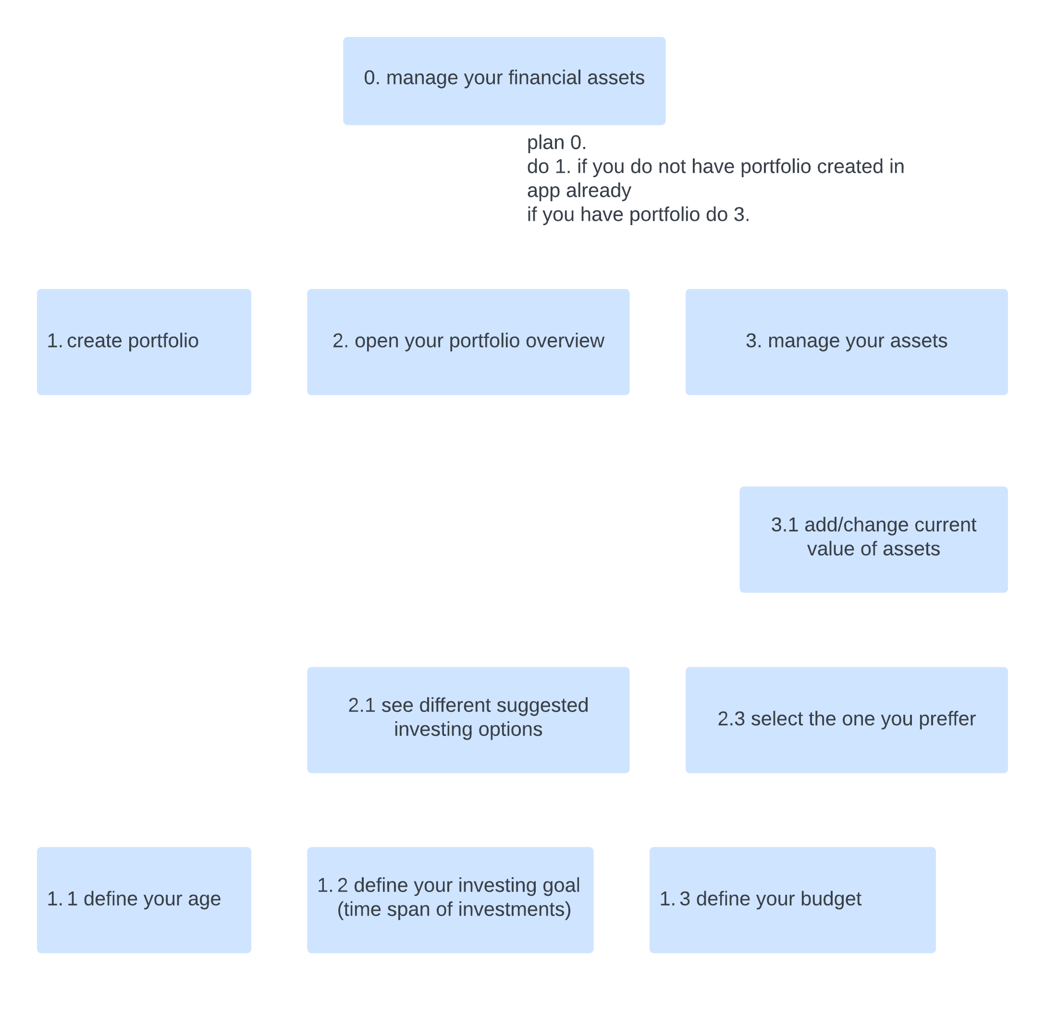
HTA

Slide 7
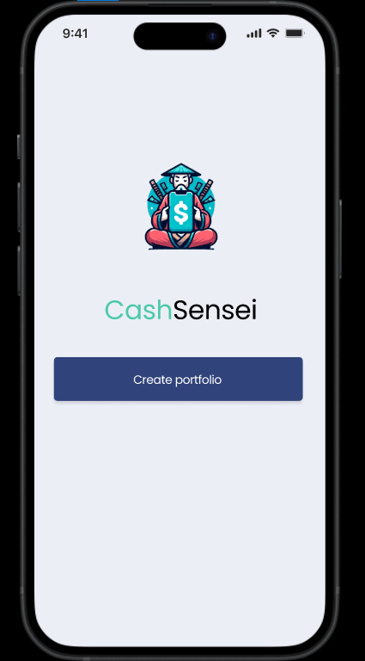
Prototip

Slide 8
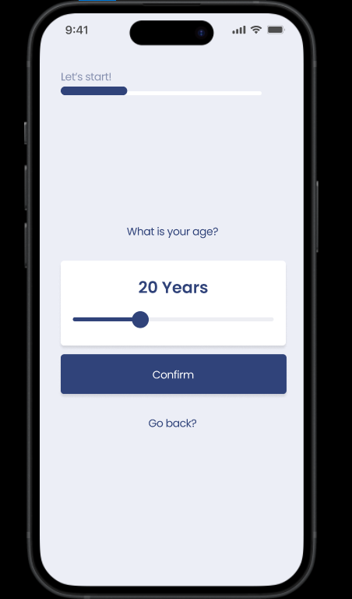

Slide 9
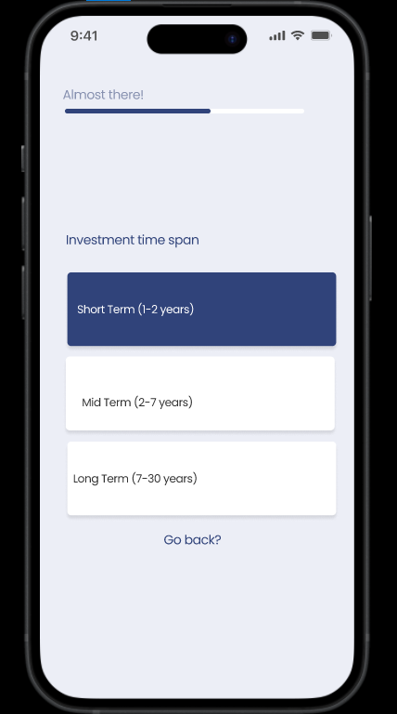

Slide 10
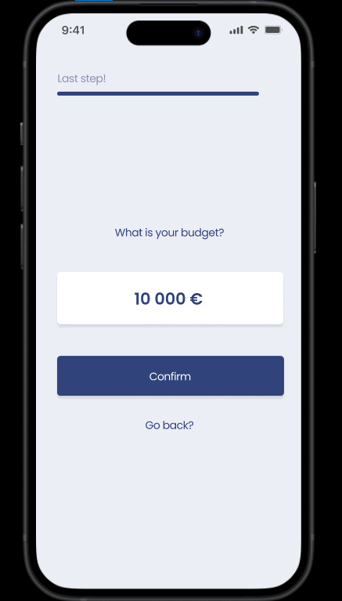

Slide 11
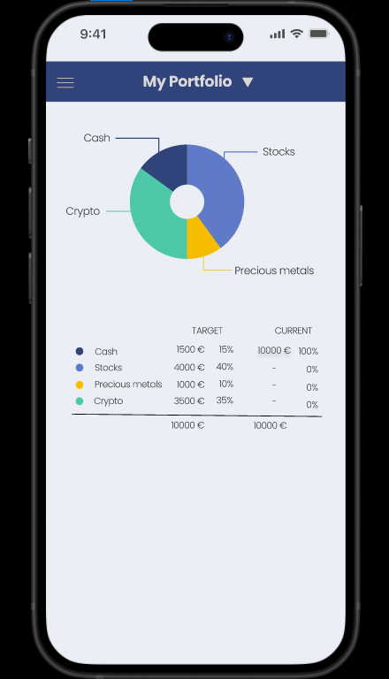

Slide 12
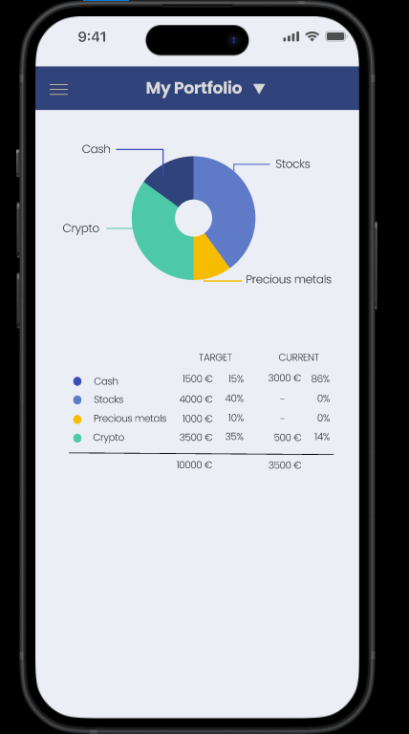

Slide 13
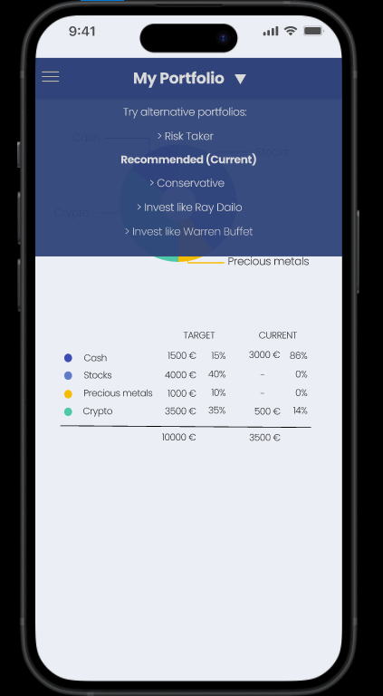

Slide 14
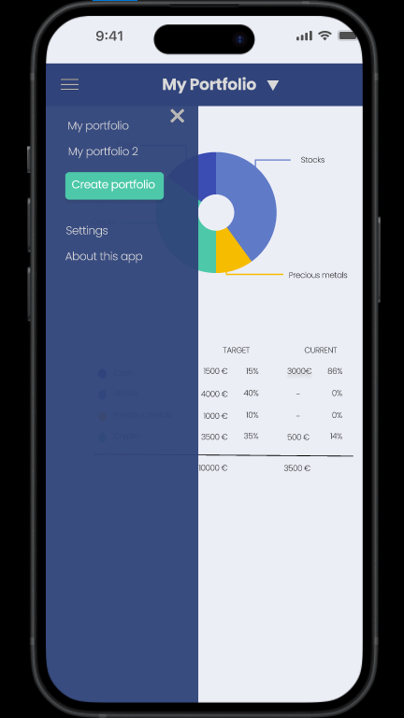

Slide 15
Razdelitev nalog
Simon:
Začetna stran
Vprašalnik
Stranski meni
Leon
Portfolio pages
Dinamično prilagajanje glede na vprašalnik
Spustni meni

Slide 16

Smart. Simple. Accurate.
Notes:
Svet investiranja je lahko kompleksen, poenostavite si ga s CashSensei.

Slide 17
Hvala!

Slide 19

Vprašanja

